Slide 1
학부연구생
컴퓨터정보학과
서종웅
seojongwoong@korea.ac.kr

Slide 2
목차
1. 데이터셋
2. 파일질라(Filezilla) 사용법
3. Docker 및 YOLOv8 사용법
4. 영상처리

Slide 3
데이터셋
German Pig train dataset :
/media/alice/868b1027-61d1-4370-80e4-3c83bafa8906/SJW/data/pig_data/test/split_1_det
Korean Pig(Jochiwon_23) test dataset :
/media/alice/868b1027-61d1-4370-80e4-3c83bafa8906/SJW/data/pig_data/test/jochiwon_23.v6i.yolov8_det
Korean Pig(Hadong) test dataset (Masking)
/media/alice/868b1027-61d1-4370-80e4-3c83bafa8906/SJW/data/pig_data/test/hadong_gray_det
Korean Pig(Hadong) test dataset (Perspective Transform)
/media/alice/868b1027-61d1-4370-80e4-3c83bafa8906/SJW/data/pig_data/test/hadong_2024_04_24_det
Korean Pig(Hadong) predict dataset (Perspective Transform)
/media/alice/868b1027-61d1-4370-80e4-3c83bafa8906/SJW/data/pig_data/test/2024_05_01/04_25_warp_images_KeyFrame
Korean Pig(Jochiwon) predict dataset (Perspective Transform)
/media/alice/868b1027-61d1-4370-80e4-3c83bafa8906/SJW/data/pig_data/test/2024_05_01/08_14_keyFrame

Slide 4
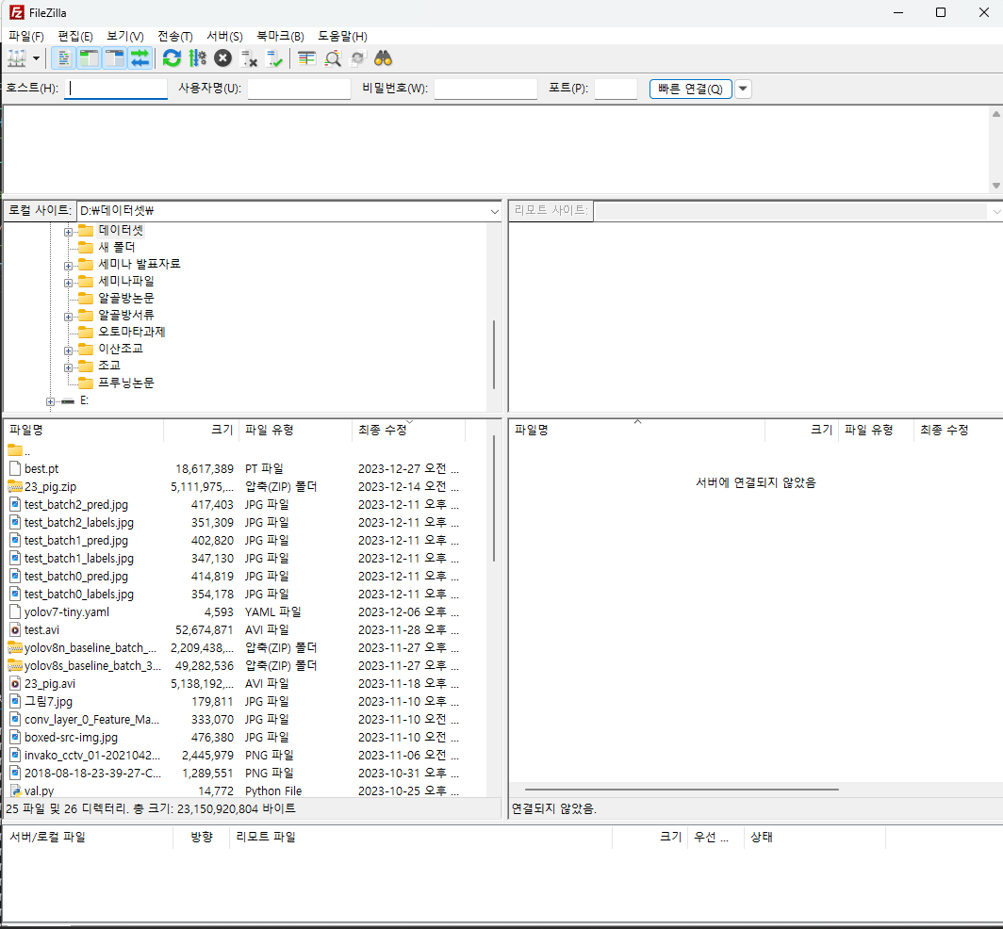
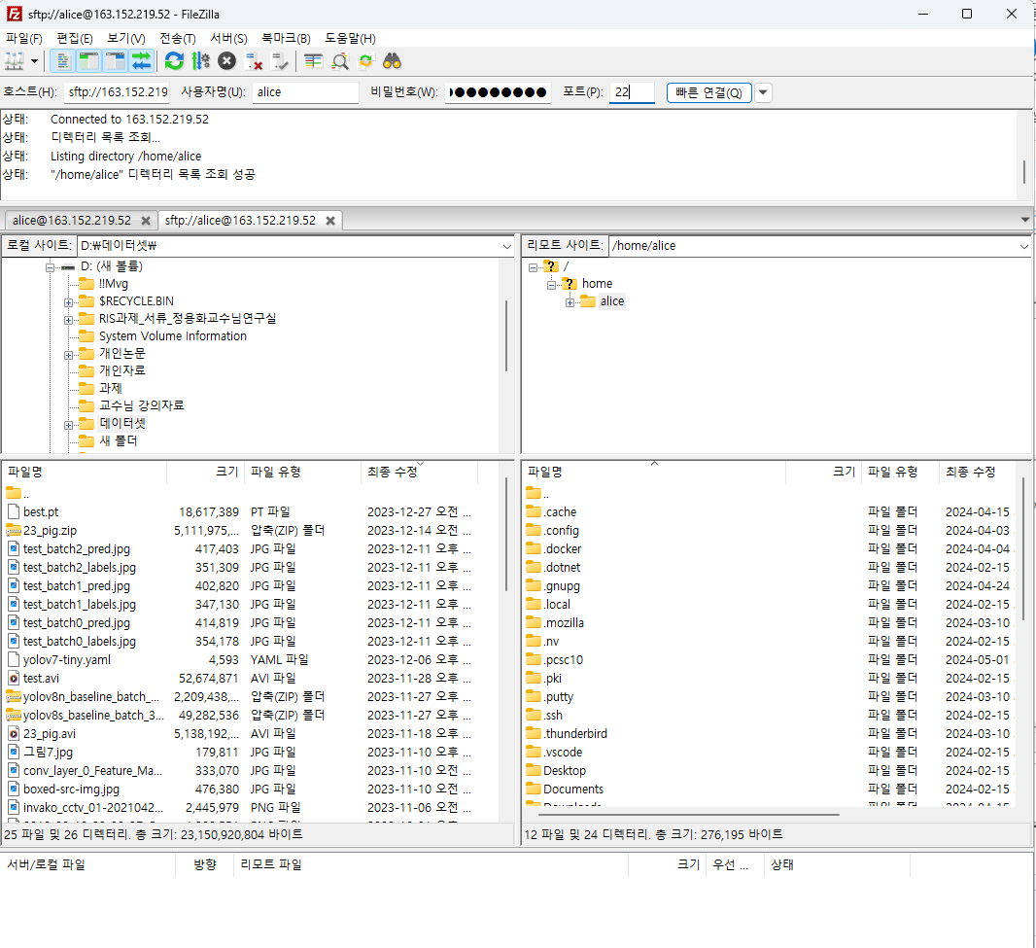
파일질라(Filezilla) 사용법
호스트(H): 접속하고자 하는 컴퓨터 IP
ex)163.152.219.52
사용자명 : 접속하고자 하는 컴퓨터 이름
Ex) alice
비밀번호 : algoalgolab
포트 : 입력 없이 사용 or 22
접속

Slide 5
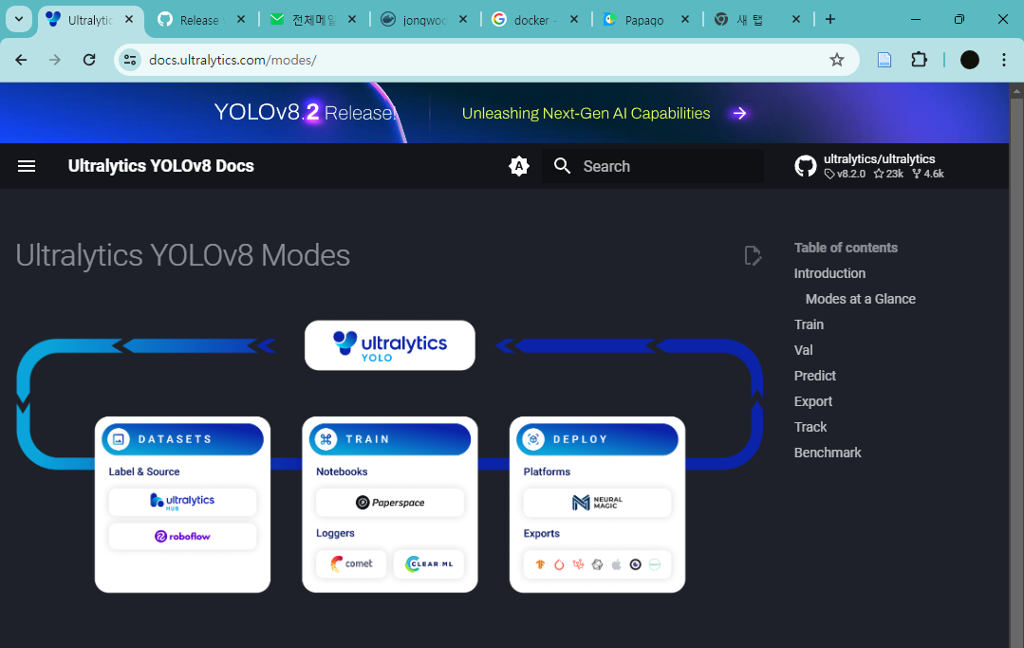
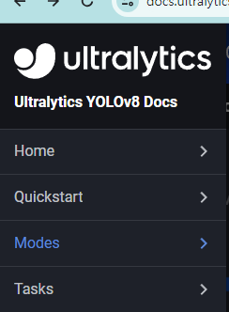
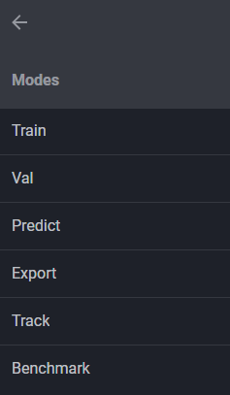
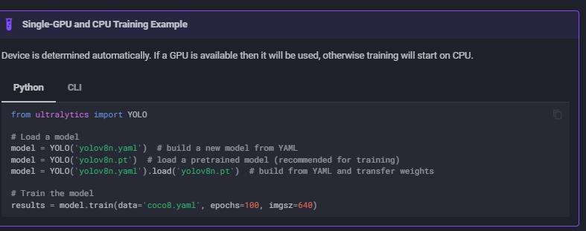
도커 및 YOLOv8 사용법
Docker YOLOv8 환경 : docker pull jongwoongseo/yolov8
Docker YOLOv8 실행 :
Ex) docker run -it --gpus all --ipc=host -w /workspace -v /media/alice/868b1027-61d1-4370-80e4-3c83bafa8906/SJW/:/workspace --name yolov8 --rm jongwoongseo/yolov8
YOLOv8 docs : https://docs.ultralytics.com/

Slide 6
영상처리
아래의 두 데이터를 사용해서 영상의 픽셀값을 시각화해 봅시다.
영상이 길어서 실행도중 종료될 수 있으니, 범위를 지정해서 하셔도 좋습니다.
Korean Pig(Hadong) predict dataset (Perspective Transform)
/media/alice/868b1027-61d1-4370-80e4-3c83bafa8906/SJW/data/pig_data/test/2024_05_01/04_25_warp_images_KeyFrame
Korean Pig(Jochiwon) predict dataset (Perspective Transform)
/media/alice/868b1027-61d1-4370-80e4-3c83bafa8906/SJW/data/pig_data/test/2024_05_01/08_14_keyFrame

